Slide 1

Evaluación tecnológica de
soluciones de gestión
para PYMES
comercial
Iman Hasnaouia Meskini
Álvaro Fernández Palma
Alina Altynguzhina Cristina Díaz García
Introducción a los Sistemas de Información
Octubre 2018

Slide 2
Quiénes somos
Iman Hasnaouia Meskini
Álvaro Fernández Palma Alina Altynguzhina Cristina Díaz García
1
10

Slide 3
Plan de trabajo
1.
2.
Divide y vencerás
Deadlines
2
10

Slide 4
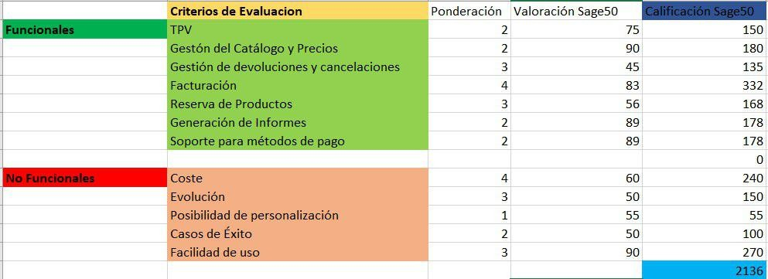
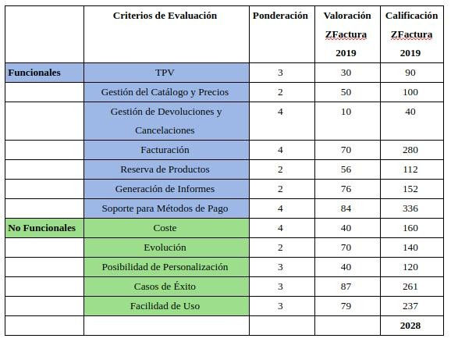
Software propietario
3
10

Slide 5
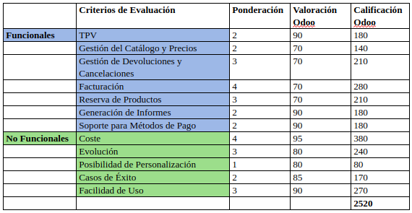
Software Libre
4
10

Slide 6
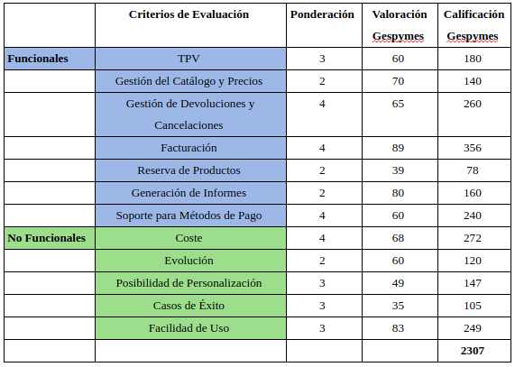
Software SaaS
5
10

Slide 7
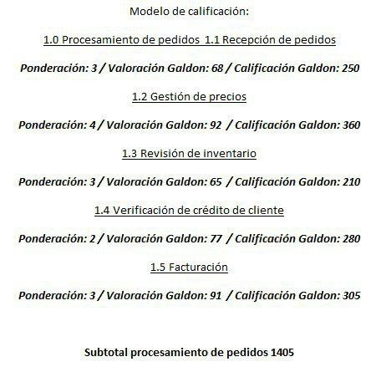
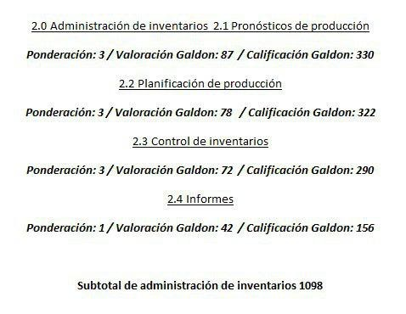
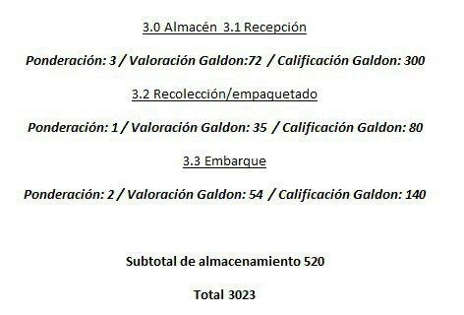
Software SaaS
6
10

Slide 8
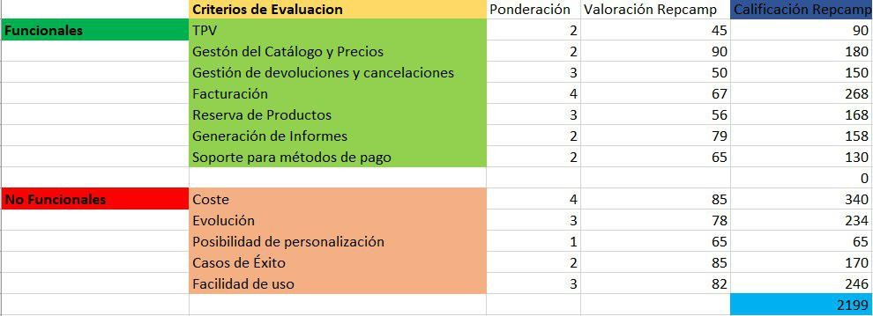
Software Movilidad
7
10

Slide 9
Conclusiones
1.
Cada software estudiado, como todo, tiene unas ventajas y
unas desventajas
La elección del software dependerá de qué busquemos
En nuestro caso, el elegido ha sido Galdon, un software de tipo SaaS
2.
3.
8
10

Slide 10
Bibliografía
[1] 50 Sage Cloud, https://www.sage.com/es-es/productos/sage-50-cloud/.
[2] Casos de éxito 50 Sage, http://partnews.sage.es/2018/01/caso-de-exito-sage-50c-con-office-365/.
[3] TPV 50 Sage, http://www.alcatic.com/sage-50-cloud/sage-50-cloud-tpv/
[4] Diferencias ERP tradicional y SaaS, https://www.gestionar-facil.com/
software-de-gestion-erp-tradicional-vs-saas/.
[5] Definición ERP, https://www.galdon.com/erp-gestion-comercial-y-distribucion/.
[6] RepCamp, http://www.repcamp.com/es/index.
[7] RepCamp, http://www.repcamp.com/es/plans.
[8] RepCamp, http://www.repcamp.com/public/files/partners_es.pdf.
[9] TPV en RepCamp, http://www.kriter.net/tecnologia-de-gestion-tpv
[10] Definición TPV, https://www.bbva.com/es/que-es-el-tpv/.
8
10

Slide 11
Bibliografía
[11] Casos de éxito en RepCamp, http://www.kriter.net/images/files/
PDF/Casos_exit/024_COMPARFARM.pdf.
[12] Casos de éxito de Odoo, https://www.odoo.com/es_ES/page/cases
[13] Facturación Zfactura, https://www.ziclope.net/programas-de-facturacion/
[14] Videotutoriales Zfactura, https://www.ziclope.net/videotutoriales-zfactura/
[15] Facturas Zfactura, https://www.modelofactura.net/programas/zfactura
[16] Gespymes, https://gespymes.es/
[17] Demos Gespymes, https://app.gespymes.es/licencias/demo_gespymes/index.php
8
10

